Slide 1
课程复习与实用技巧
刘知远
liuzy@tsinghua.edu.cn
https://nlp.csai.tsinghua.edu.cn/
课程团队：刘知远 黄民烈 任炬

Slide 2
本讲内容题要
课程复习
实用技巧

Slide 3
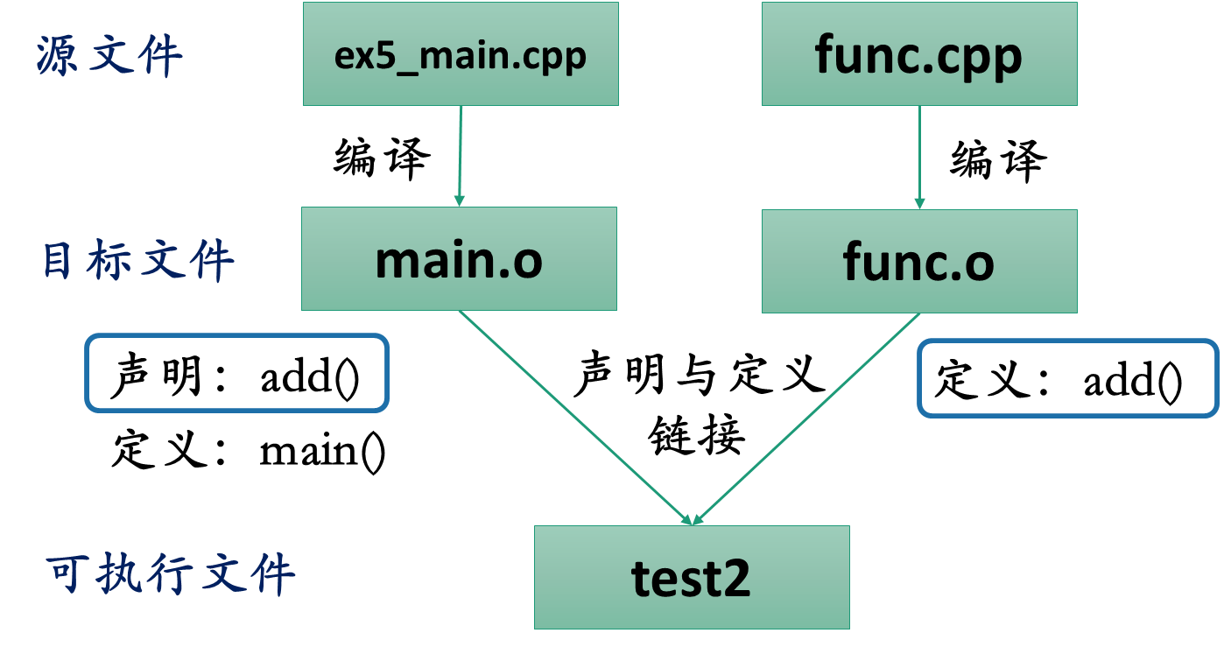
基础知识
编译、链接
编译：生成目标模块（.o/.obj）
链接：链接目标模块，形成可执行程序；外部函数的定义（实现）被寻找和添加

Slide 4
基础知识
声明与定义（函数）
函数声明
int ADD(int a, int b);
函数定义（实现）
int ADD(int a, int b) {return a + b;}
同一个函数可以有多次声明，但只能有一次实现；否则链接错误
声明与定义（变量）
定义=声明+内存分配
变量定义
int x = 0; // 定义并初始化
全局变量不初始化会设置默认值0
变量声明：extern
extern int x;

Slide 5
基础知识
宏定义
最简单形式：#define <宏名> <字符串>
#define PI 3.1415926535
带参数宏定义：#define <宏名>(<参数表>) <字符串>
#define sqr(x) ( (x) * (x) )
注意添加括号以保证替换正确性
例：
宏定义#define M(y) y*y+3*y, 则M(1+1)的值是？
M(1+1) = 1+1*1+1+3*1+1 = 7

Slide 6
基础知识
宏定义的使用
#include 直接复制头文件内容
宏定义可以用于防止头文件被重复包含
#ifndef
#pragma once
#ifndef __BODYDEF_H__
#define __BODYDEF_H__
// 头文件内容
#endif

Slide 7
基础知识
Make与Makefile
自动检测修改，编译修改模块，链接目标程序
运行Makefile
make
make <任务名>
冒号后为“任务”的“条件”
# 注释用#开头
all: main test
main: main.cpp student.cpp
g++ -o main main.cpp student.cpp
test: student.cpp student_test.cpp
g++ -o test student_test.cpp student.cpp
clean:
rm main test
冒号前为“任务”名
指令前必须为Tab
完成“任务”的指令（过程）

Slide 8
基础知识
函数重载
同一名称的函数，有两个以上不同的实现
条件
至少有一个参数的类型不同；或参数数目不同
返回值，参数名称等不能作为区分标识
优先调用类型匹配的函数实现，否则才进行类型转换

Slide 9
基础知识
函数参数的缺省值
缺省值必须是最后一个参数
参数顺序：先放无缺省值的，再放有缺省值的
void print(char* name, int score=0, char* msg="pass")
缺省值导致函数调用二义性
void fun(int a, int b=1) {
cout << a + b << endl;
}
void fun(int a) {
cout << a << endl;
}
//测试代码
fun(2);//编译器不知道该调用第一个还是第二个函数

Slide 10
基础知识
其他
空指针：NULL vs. nullptr
auto关键字
代替冗长的类型声明，需根据上下文进行推导
decltype关键字
auto+decltype追踪返回类型
内联函数
提高程序运行效率
Notes:
f(2, NULL);的问题是---我们希望调用f(int x, double *y)
但实际上会调用void f(int x, int y)

Slide 11
类和对象基础
类（class）= “属性/数据” + “服务/函数”
在头文件中声明类，在实现文件中定义成员函数
// matrix.h
#ifndef MATRIX_H
#define MATRIX_H
class Matrix {
int data[6][6];
public:
void fill(char dir);
};
#endif
// matrix.cpp
#include "matrix.h"
//类外实现需要用类名限定
void Matrix::fill(char dir) {
... // 函数实现
}

Slide 12
类和对象基础
访问权限
public、private(默认权限)、protected
不允许在类外(非该类的成员函数、非友元)操作访问对象的私有成员和保护成员

Slide 13
类和对象基础 – 创建与销毁
构造函数
没有返回值类型，函数名与类名相同
可以重载，即可以使用不同的函数参数进行对象初始化
class Student {
int ID, ID1, ID2;
public:
Student(int id) { ID = id; }
Student(int year, int order) {
ID = year * 10000 + order;
}
};

Slide 14
类和对象基础 – 创建与销毁
构造函数
初始化列表的成员是按照声明的顺序初始化的，而不是按照出现在初始化列表中的顺序
在下面的代码中，先初始化ID1，再初始化ID2，因此ID1的值将不可预测
class Student {
int ID1; //声明
int ID2; //声明
public:
Student(int id) : ID2(id), ID1(ID2) { }
...
};

Slide 15
类和对象基础 – 创建与销毁
构造函数
就地初始化，不通过构造函数（c++11）
默认构造函数
不带任何参数的构造函数，或每个形参提供默认实参的构造函数
何时调用？
ClassName a; //调用默认构造函数
ClassName b = ClassName(); //同样调用默认构造函数
自动调用成员变量的默认构造函数
若无构造函数，编译器会隐式合成默认构造函数
若定义了其他构造函数，则不会隐式合成默认构造函数

Slide 16
类和对象基础 – 创建与销毁
构造函数
默认构造函数
显式声明默认构造函数
A() = default;
显式删除构造函数
A(char ch) = delete;
对象数组的初始化
A a[50]; // 调用默认构造函数
A a[3] = {1, 3, 5} // 构造函数只有一个参数
A a[3] = {A(1, 2), A(3, 5), A(0, 7)}; // 构造函数有多个参数

Slide 17
类和对象基础 – 创建与销毁
析构函数
对象的“死”
当执行到“包含对象定义范围结束处”时，编译器自动调用对象的析构函数。
动态分配的内存是一种典型的需要释放的资源。
一个类只有一个析构函数，名称是“~类名”，没有函数返回值，没有函数参数
class ClassRoom {
int num;
int* ID_list;
public:
ClassRoom() : num(0), ID_list(nullptr) {}
...
~ClassRoom() { // 析构函数
if (ID_list) delete[] ID_list; // 释放内存
}
};

Slide 18
类和对象基础 – 创建与销毁
析构函数
自身销毁时，自动调用成员变量的析构函数
先执行自己的析构函数，再执行成员变量的析构函数
当用户没有自定义析构函数时，编译器会自动合成一个隐式的析构函数 ~A() {}
局部对象
在局部对象生命周期结束、即所在作用域结束后被析构
全局对象
在main()函数调用之前进行初始化
在同一编译单元（文件）中，按照定义顺序进行初始化
不同编译单元中，对象初始化顺序不确定
在main()函数执行完return之后，对象被析构

Slide 19
类和对象基础 – 创建与销毁
运算符重载
为了让自定义类型“像”基本类型，模仿基本类型的基本操作
运算重载一般有两种方式
全局函数的运算符重载
A operator+(A a, A b) {…}
访问private成员怎么办？声明为友元
成员函数的运算符重载
class A{
int data;
public:
A operator+(A b) {…};
};

Slide 20
类和对象基础 – 创建与销毁
运算符重载
前缀/后缀运算符
前缀
ClassName operator++();
ClassName operator--();
后缀
ClassName operator++(int dummy);
ClassName operator--(int dummy);
哑元可以没有变量名
函数运算符()重载
ReturnType operator()(Parameters);
Obj(real_parameters); //调用
使得对象看起来像是一个函数（“函数对象”）

Slide 21
类和对象基础 – 创建与销毁
运算符重载
数组下标运算符[]重载
如果返回类型是引用，则数组运算符调用可以出现在等号左边，接受赋值
Obj[index] = value;
如果返回类型不是引用，则只能出现在等号右边
Var = Obj[index];
流运算符>>、<<重载（一般情况下只能全局重载）
istream& operator>> (istream& in, Test& dst );
ostream& operator<< (ostream& out, const Test& src );

Slide 22
类和对象基础 – 创建与销毁
友元
被声明为友元的函数或类，具有对出现友元声明的类的private及protected成员的访问权限，即可以访问该类的一切成员
友元的声明
只能在类内进行
友元函数
友元类
class A {
friend void foo(A &a);
friend void B::foo(A &a);
friend B::B(A &a), X::~X();
friend C; //友元类
};

Slide 23
类和对象基础 – 创建与销毁
静态变量/函数（使用static修饰）
静态变量
静态局部变量存储在静态存储区，生命周期将持续到整个程序结束
静态全局变量作用域仅限其声明的文件，不能被其他文件所用，可以避免和其他文件中的同名变量冲突
离开作用域不析构，程序运行最后析构
静态函数
定义示例：static int func() {…}
静态函数作用域仅限其声明的文件，不能被其他文件所用，可以避免和其他文件中的同名函数冲突

Slide 24
类和对象基础 – 创建与销毁
静态成员变量
属于整个类的“类变量”，被该类的所有对象共享
对象/类名访问
类似于全局变量，在程序开始前初始化
静态成员函数
属于整个类，被该类的所有对象共享
使用对象/类名访问
由于不属于某个对象而属于整个类，因此不能访问非静态成员

Slide 25
类和对象基础 – 创建与销毁
常量
使用const修饰
修饰变量：必须就地初始化，在生命周期内值不改变
常量数据成员
在对象生命周期内不能更改
初始化：初始化列表/就地初始化，不能赋值
常量成员函数
实现不能修改类的数据成员
ReturnType Func(…) const {…}
常量对象(const ClassName a;)只能调用常量成员函数

Slide 26
类和对象基础 – 创建与销毁
常量静态变量
定义/初始化
类外定义；int和enum可就地初始化
不存在常量静态函数
class foo {
static const char* cs; // 不可就地初始化
static const int i = 3; // 可以就地初始化
static const int j; // 也可以在类外初始化
};
const char* foo::cs = "foo C string";
const int foo::j = 4;

Slide 27
类和对象基础 – 引用与复制
左值引用（“别名”）
左值：可以取地址、有名字的值。
格式：类型名 & 引用名 = 变量名
必须在定义时进行初始化，且不能修改引用指向
和指针的区别
不存在空引用
不能被指向到另一个对象
引用必须在创建时被初始化为一个对象
函数返回值可以是左值引用，但不得指向函数的临时变量

Slide 28
类和对象基础 – 引用与复制
右值引用
右值：不能取地址、没有名字的值;常见于常值、函数返回值、表达式
右值引用可以延续即将销毁变量的生命周期，可以减少拷贝带来的开销
int &&e = a + b; ☺

Slide 29
类和对象基础 – 引用与复制
拷贝构造函数
使用左值引用作为参数的构造函数叫做拷贝构造函数
ClassName(ClassName& VariableName);
在发生拷贝操作时调用
Test t0; Test t1 = t0;
Test t0; Test t1(t0);
区分 拷贝构造函数与拷贝赋值运算符
Test t0; Test t1 = t0; 调用（默认）拷贝构造函数
Test t0; t0 = t0; 调用（默认）拷贝赋值运算符

Slide 30
类和对象基础 – 引用与复制
移动构造函数
使用右值引用作为参数的构造函数叫做移动构造函数
ClassName(ClassName&& VariableName);
对于一些即将析构的临时类，移动构造函数直接利用了原来临时对象中的堆内存，新的对象无需开辟内存，临时对象无需释放内存，从而大大提高计算效率。
拷贝构造函数
移动构造函数
临时对象
新对象
临时对象
新对象
堆内存
堆内存
堆内存

Slide 31
类和对象基础 – 引用与复制
std::move
移动构造函数加快了右值初始化的构造速度
使用move函数则可以使用移动构造函数，加快左值初始化的构造速度
本身只进行类型转换（左值转换成右值），对于对象本身的操作在移动构造函数中进行
std::string str = "Hello";
std::move(str);
cout<<str; // 输出 Hello
std::string str = "Hello";
std::string str2 = std::move(str);
cout<<str; // 输出空字符串
进一步阅读：
https://stackoverflow.com/questions/13127455/what-does-the-standard-library-guarantee-about-self-move-assignment

Slide 32
类和对象基础 – 组合与继承
对象之间的关系
has-a（整体-部分）：组合
is-a（一般-特殊）：继承
恰当的利用组合及继承，可以实现代码重用，实现增量开发
形状
引擎
车门
车窗
形状
特性
形状
特性
形状
特性
汽车
矩形
圆形
三角形

Slide 33
类和对象基础 – 组合与继承
组合的两种实现方法
已有类的对象作为新类的公有数据成员，这样通过允许直接访问子对象而“提供”旧类接口
已有类的对象作为新类的私有数据成员。新类可以调整旧类的对外接口，可以不使用旧类原有的接口（相当于对接口作了转换）
私有
对象 w
方法二：私有成员
新接口setWheel
公有
对象 e
方法一：公有成员

Slide 34
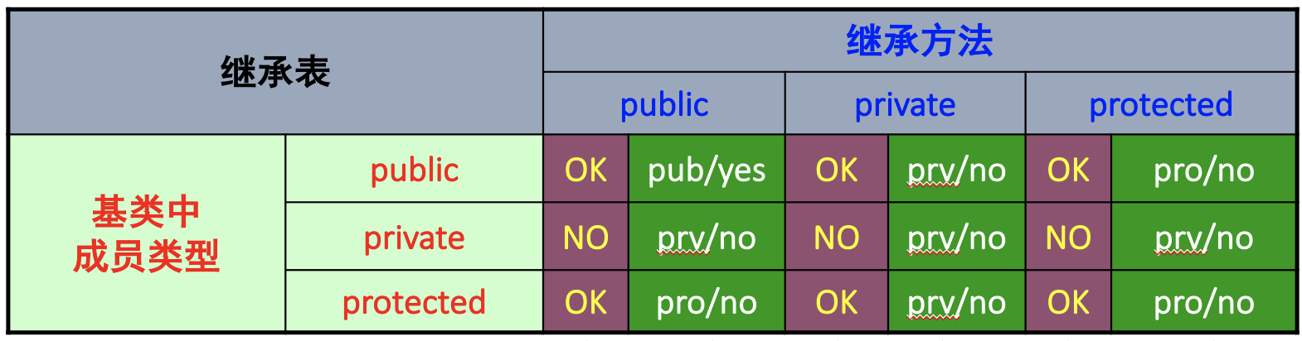
类和对象基础 – 组合与继承
继承
数据、接口都会被继承给子类
基类的构造函数、析构函数、友元函数不会被继承
成员访问权限
默认

Slide 35
类和对象基础 – 组合与继承
继承中接口的重写隐藏
重载：函数名相同，参数不同，作用域相同
重写隐藏：
在派生类中重新定义基类函数，实现派生类的特殊功能
函数名相同，参数可不同，派生类与基类
重写隐藏可用using关键字恢复
class Base {
public:
void f() {}
void f(int i) {} /// 重载
};
class Derive : public Base {
public:
void f(int i) {} ///重写隐藏
};
int main() {
Derive d;
d.f(10);
// d.f(); // 被屏蔽，编译错误
return 0;
}

Slide 36
类和对象基础 – 虚函数
向上类型转换
凡是接受基类对象/引用/指针的地方（如函数参数），都可以使用派生类对象/引用/指针，编译器会自动将派生类对象转换为基类对象以便使用。（只对public继承有效）
对象切片
当派生类的对象被转换为基类的对象时，派生类的对象被切片为对应基类的子对象
对象切片将使得派生类的新数据、新接口丢失

Slide 37
类和对象基础 – 虚函数
函数调用捆绑
早捆绑：运行之前已经决定了函数调用代码到底进入哪个函数
晚捆绑：要求在运行时能确定对象的实际类型，并绑定正确的函数
虚函数实现晚捆绑（动态多态）
对于被派生类重新定义的成员函数，若它在基类中被声明为虚函数，则通过基类指针或引用调用该成员函数时，编译器将根据对象的实际类型决定是调用基类中的函数，还是调用派生类重写的函数

Slide 38
类和对象基础 – 虚函数
虚函数
只对指针和引用有效
晚绑定通过虚函数表实现
虚函数表VTABLE：包含虚函数的类存储虚函数地址的表
编译时建立，记录该类和该类的基类中所有已声明的虚函数入口地址
虚函数指针VPTR：包含虚函数的对象中，指向该类VTABLE的指针
运行时设立，在构造函数中发生
实质上，通过指向特定VTABLE，起到记录对象类型的作用，从而可以进行晚捆绑

Slide 39
类和对象基础 – 虚函数
虚函数
虚函数与构造函数
构造函数不能也不必是虚函数
不能：在构造函数调用前，VPTR未初始化，无法使用虚函数
不必：构造函数的作用是提供类中成员初始化，调用时明确指定要创建对象的类型，没有必要是虚函数
虚函数与析构函数
应当总是将基类的析构函数设置为虚析构函数
析构需要根据对象的实际类型进行析构
在构造函数和析构函数中调用一个虚函数，被调用的只是这个函数的本地版本，即虚机制在构造函数和析构函数中不工作

Slide 40
类和对象基础 – 虚函数
虚函数的重写覆盖
派生类重新定义基类中的虚函数，函数名必须相同，函数参数必须相同，返回值一般情况应相同。
重载、重写隐藏、重写覆盖
 | 重载(overload) | 重写隐藏(redefining) | 重写覆盖(override)
作用域 | 相同(同一个类中，或者均为全局函数) | 不同(派生类和基类) | 不同(派生类和基类)
函数名 | 相同 | 相同 | 相同
函数参数 | 不同 | 相同/不同 | 相同
其他要求 | — | 如果函数参数相同，则基类函数不能为虚函数 | 基类函数为虚函数

Slide 41
类和对象基础 – 抽象类
纯虚函数
virtual 返回类型 函数名(形式参数) = 0;(此处0填充在虚表中)
由于编译器不允许被调用函数的地址为0，所以该类不能生成对象。
在它的派生类中，除非重写此函数，否则也不能生成对象。

Slide 42
类和对象基础 – 类型转换
两种类型转化
static_cast
可以进行内置数据类型的转换，也可以进行类的指针或者类的引用的强制转换
dynamic_cast
主要用于将基类类型转化为子类类型
根据虚函数表的信息判断实际类型
不能用于内置基本数据类型的强制转换
不允许两个没有关联的类的指针相互转换

Slide 43
类和对象基础 – 模板
模板
继承与组合提供了重用对象代码的方法，而C++的模板特征提供了重用源代码的方法。
函数模板
template <typename T> ReturnType Func(Args);
函数模板在调用时，编译器能自动推导出实际参数的类型（这个过程叫做实例化）
对模板的处理是在编译期进行的，每当编译器发现对模板的一种参数的使用，就生成对应参数的一份代码

Slide 44
类和对象基础 – 模板
模板
类模板
template <typename T> class A { … }
类模板中成员函数的类外定义
template<typename T>
void A<T>::func() { … }
模板使用泛型标记，使用同一段代码，来关联不同但相似的特定行为，最后可以获得不同的结果。模板也是多态的一种体现

Slide 45
Git、BASH脚本、Markdown语法简介
Notes:
接下来给大家介绍一下跟编程有关的一些实用工具和适用技巧，包括git、bash、markdown这三个部分

Slide 46
目录
Git、Github
什么是GIT
为什么用GIT
GIT简单操作介绍
使用Github管理仓库
BASH脚本
Markdown
语法简单介绍
操作演示

Slide 47
什么是git？
Linux之父Linus Torvalds为开发Linux内核而建立的一个分布式版本控制软件
Notes:
那么git是一个分布式的版本控制软件

Slide 48
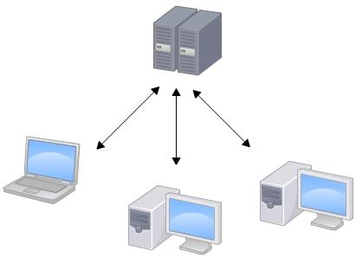

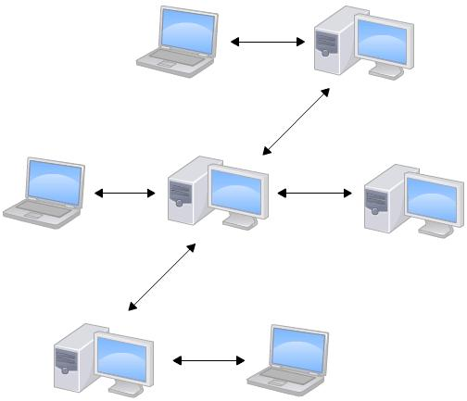
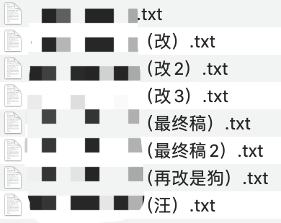
分布式
版本控制软件
我改了哪里
刚刚还好好的
怎么突然有BUG了
？？？？
Notes:
说到版本控制，好像一些同学有过这样的经历，本来没有bug的程序，改着改着突然就有bug了，也不知道改了哪里，或者本来有bug的程序，改着改着突然就变好了，也不知道是怎么变好的，大家也可能曾经试过手动版本控制，比方说写稿的时候，初稿的名字还很正常，改一遍就在后面标记一些字，改到后面没词，也不想再改了，就标记再改是狗，后来发现还真是狗，这样的手动版本控制只是记录了每一个版本的文件，改得越多，你越记不住哪一个改动发生在哪一次的版本迭代中，回过头去看的话效率很低

Slide 49
版本控制软件
我改了哪里
刚刚还好好的
怎么突然有BUG了
？？？？
版本控制软件帮助使用者找出
不同版本之间的差异
谁做出了这个修改
什么时候做出了这个修改
做出修改的人给出的修改理由
Notes:
那么利用版本控制软件，我们可以很方便地知道。。。

Slide 50
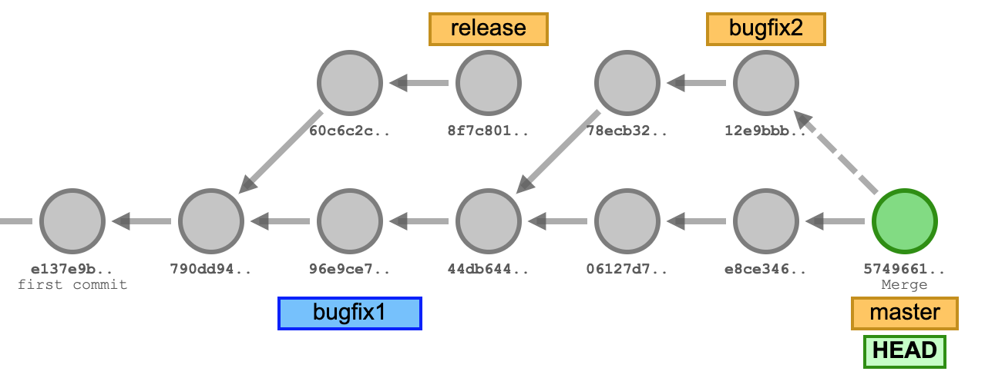
为什么用git？
除了版本控制软件本身的优势以外：
通过查看git history，开发者可以看到一个项目开发的时间线
通过git branch，开发者可以在不用担心影响主代码的情况下进行开发
新branch
Notes:
这节课介绍的版本控制软件叫git，通过git history这个命令，我们可以看到整个的版本迭代历史。另外对于一个大项目，我们可能需要多人的协作开发，那么就可以用git branch这个命令，开辟一条或者多条迭代支线，分别去实现一些功能模块，实现好了以后可以合并到主线上，在合并之前，支线之间，以及主线和直线之间都是互不干扰的
比如这个图，一般会有一条主线，叫 master 或者 main，head 表示当前代码在什么位置。箭头表示的是依赖关系，时间线从左往右。
随着项目的开发，你可以存下不同的版本。
到中间的版本发现可以进行发布，就可以找一个管理发布的人，开一个分支出来，对代码进行一些整理，然后 release 一个版本
此时，主分支的代码还是处于整理前的状态
然后继续开发，发现有个 bug 要修一下，于是又找一个人来新开一个分支，修 bug，此时你还可以并行在原来的主线上开发，最后把他的版本和你的版本合并到一起。
这个时候你突然发现，现在的版本出了问题，但是你又忘了自己改了什么地方。于是你可以返回到之前的版本运行代码，或者将现在的版本和之前的版本进行对比，看看修改了哪里。这些都是 git 能够提供的功能。

Slide 51
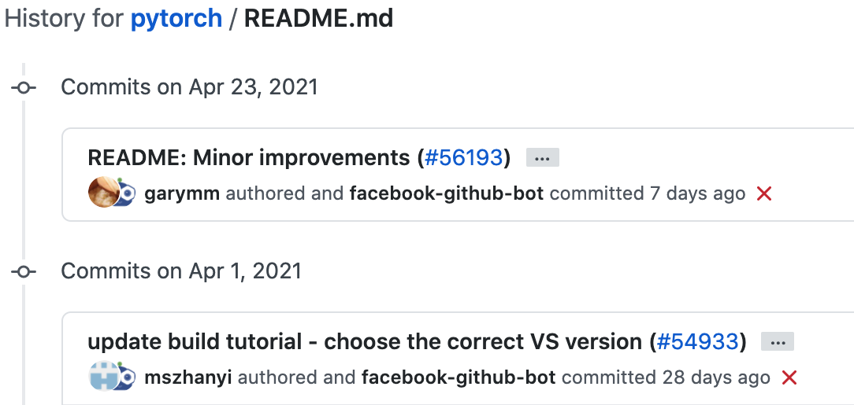
从git repository开始
git repo
包含了一个项目的所有文件、文件夹，每个文件的修改、删除，Git都能跟踪，以便任何时刻都可以追踪历史，或者在将来某个时刻可以“还原”
Notes:
那么用git管理起来的项目文件夹是一个git仓库，git能够跟踪项目里的所有文件的修改、删除操作，任何时刻都可以查看或者还原过去的某个历史版本

Slide 52
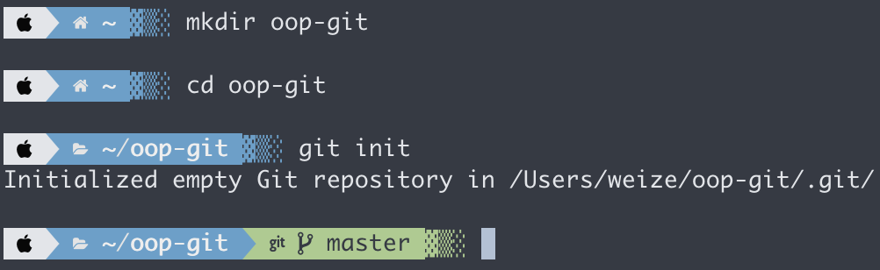
从git repository开始
创建仓库
创建一个新文件夹作为你的第一个repo，在命令行中进入该文件夹，输入git init，以使用git来管理这个文件夹
Notes:
接下来讲一下怎么使用git
git 像 ls, cd 之类的都是一个命令，在 Linux 命令行可以直接输入。Windows 可能需要安装一下，具体同学自行搜索。
首先我们创建好一个新的文件夹，比方说这里的oop-git，然后在这个文件夹的路径下运行git init命令，这就在本地建好了一个git仓库了
可以发现 git init 会在这个文件夹下面创建一个 .git 目录。不同版本的信息就存在这个目录里面

Slide 53
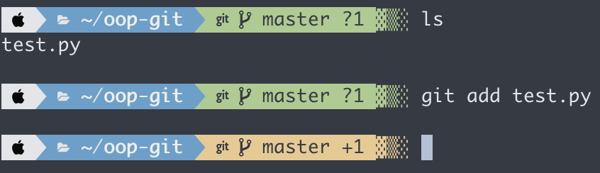
从git repository开始
添加文件
在这个文件夹中添加文件（例如我们写了一个空的test.py），使用git add test.py将文件到目前为止的修改放入git的暂存区。
Notes:
然后我们可以开始写第一个版本，比方说我们写好了一个叫test.py的程序，然后想把它作为第一个版本，那么首先需要用git add test.py这个命令把test.py添加到git的暂存区
这个暂存是一个什么概念呢，它有点像是一个版本完成之前的预备状态，比方说，你的项目里面有很多文件，完成下一个版本要改多个文件，那么每改好一个文件就可以先添加到这个暂存区里面，等所有文件都改好了以后

Slide 54
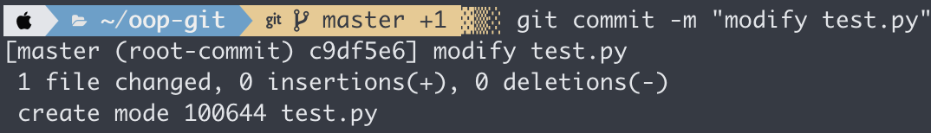
从git repository开始
记录修改
当所有的修改都用git add加入到暂存区后，就使用git commit –m “备注内容”将所有的暂存区里的修改提交至本地仓库
Notes:
我们就可以用git commit命令一次性把暂存区里面的修改都提交到本地仓库，形成一个新的版本
在commit提交的时候，需要写一下提交的备注内容，比方说你做了什么修改之类

Slide 55
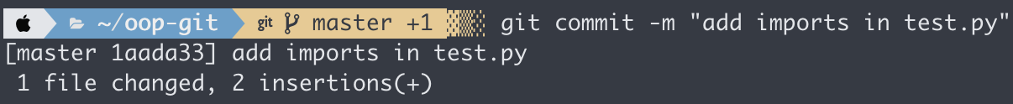
从git repository开始
为了展示git的作用，我们在test.py中添加两行代码
然后再次执行 git add test.py; git commit –m “…”提交更改
import torch
import numpy as np
Notes:
交了第一个版本之后，发现test.py这个程序需要修改，修改好了以后，可以再次执行git add命令把test.py加到暂存区，然后用git commit命令提交，形成第二个版本
相当于一开始的那个图走了两格

Slide 56
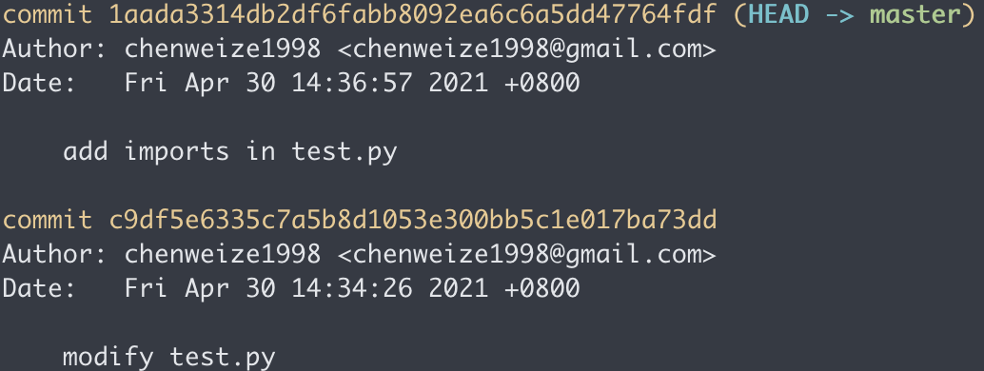
从git repository开始
查看历史
通过git log，我们可以查看之前的commit记录，以及对应的sha编码
Notes:
我们可以用git log这个命令查看之前的提交记录，每一次提交每一个版本都会自动生成一个sha编码，也就是这里一长串的内容，它相当于是版本的id，用来区分不同的版本

Slide 57
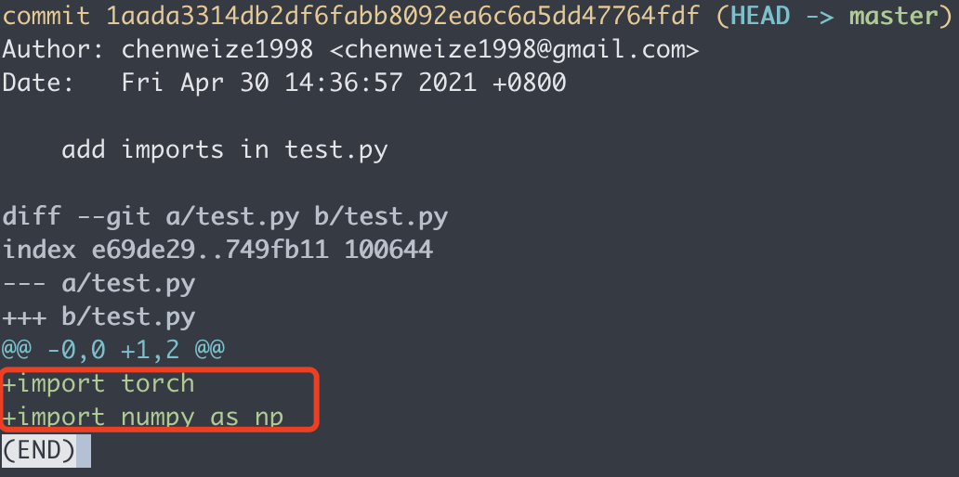
从git repository开始
查看修改
如果想要查看某次commit相对上次的改动，可以记录下此次commit的sha编码，通过git show 编码查看
Notes:
如果想要查看某一个版本相对于它上一个版本的改动，可以用git show 加上那个版本的sha编码来查看

Slide 58

从git repository开始
如果想要回退到某一次commit，可以使用$ git reset --hard sha编码
Notes:
如果想要回推到某一个版本，可以使用git reset命令来实现，但是这个命令并不是说回到那个版本以后，后面的版本就没了，你仍然可以通过git reset命令回到最新的版本
这样就可以在不同的版本里面跳来跳去

Slide 59
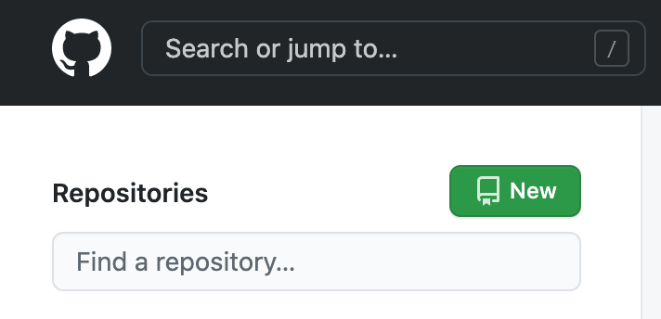
远程repository
登陆github后，在左侧可以创建新repo
Notes:
到现在，我们都只是在本地操作git仓库，一个是不安全，万一磁盘坏了，没法恢复，另一个是不利于多人协作。我们可以使用github这个代码托管平台，把项目代码托管到这个平台上，相当于我们有一个远程的仓库，每一次在本地修改完以后，可以提交到这个远程仓库上去
我们首先在网页上登录github，然后在页面的左侧有创建新的git仓库的按钮

Slide 60
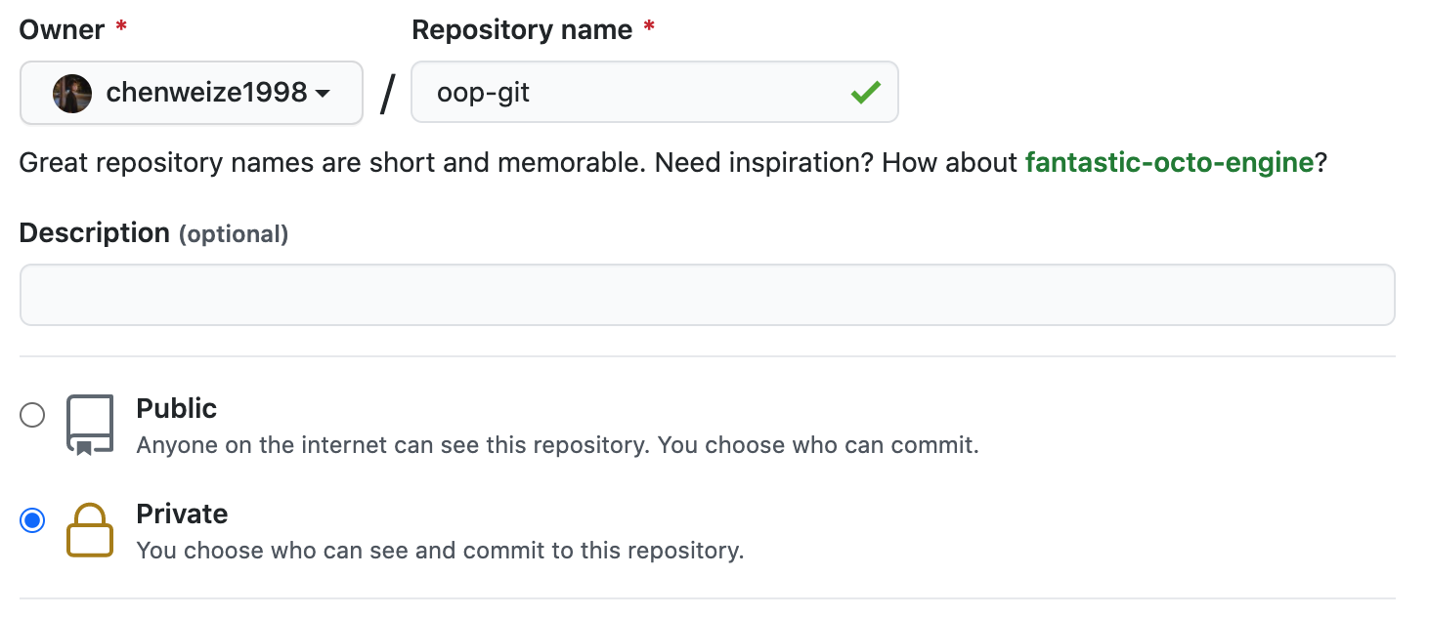
远程repository
登陆github后，在左侧可以创建新repo
Notes:
点击以后，可以输入仓库的信息，包括仓库的名字，这里填的是我们刚才创建的本地仓库的名字oop-git，然后设置仓库的权限，public仓库是所有人可见的，任何人都可以把你的仓库整个克隆下来，private仓库是只有你自己可以使用

Slide 61
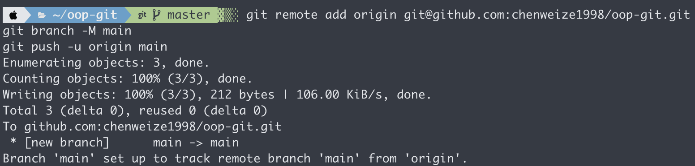
远程repository
打开电脑命令行，创建文件夹，进入后按照github的提示进行输入
注：你可能需要先进行本地的git配置
git config --global user.email "you@example.com"
git config --global user.name "Your Name"
Notes:
这个时候我们已经建好了一个远程的仓库oop-git，也有一个本地仓库的oop-git，我们需要把这两个仓库关联起来，才算是完成了项目的托管，这个关联的步骤在创建完远程仓库以后，github网站上会有一步步的说明
大致就是用 git add remote 这个命令
Origin 是你给远程仓库起的名字，一个本地仓库可以关联多个远程仓库
后面是远程仓库的地址

Slide 62
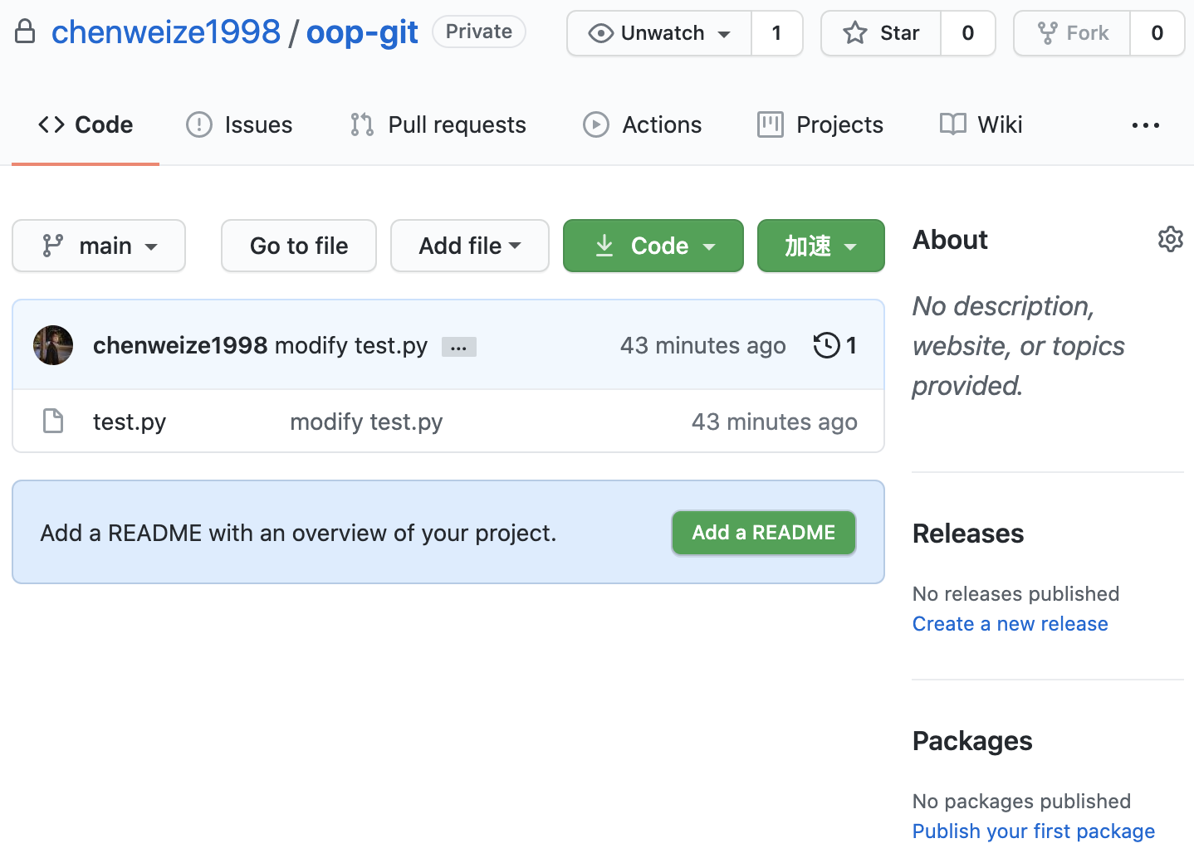
远程repository
现在，你有了你的第一个github repository! 开始和同学合作工作吧！
Notes:
关联好以后，我们可以看到远程仓库和本地仓库的内容是一致的了

Slide 63
Git常用命令
git init: 把当前文件夹作为一个全新的git repo
git add filename: 当你修改了filename这个文件，通过这条命令可以把修改暂存，以供之后commit提交
git commit: 把通过git add放到暂存区里的所有修改提交到本地repo
Notes:
这里列举一些git常用的命令，包括git init

Slide 64
Git常用命令
git push: 把本地commit的所有修改推送到远程repo（推送到github上）
git pull: 把远程repo同步到本地
git status: 查看本地repo中文件追踪的情况
git branch: 查看repo不同分支情况、开新分支
git merge: 合并两个分支
git clone: 把一个远程repo克隆到本地
Notes:
然后还有一些这节课没有涉及到的命令，大家回去以后可以试试是什么效果

Slide 65
创建远程repo的命令解释
$ git remote add origin git@github...
$ git branch –M main
$ git push –u origin main
1. 把github托管的那个repo链接与本地关联，并用origin作为简写
2. 将当前的分支命名为main
3. 把本地的main分支推送到origin代表的远程仓库
Notes:
用到的指令主要是这三个

Slide 66
更多资源
https://try.github.io/ 列举了几个学习git的链接
https://git-scm.com/book/zh/v2 提供中文版的《Pro git》，详细但复杂
https://www.liaoxuefeng.com/wiki/896043488029600 廖雪峰的中文git教程
Notes:
这里列举了一些关于github仓库管理资源，大家回去以后可以学习一下
写作业的时候就可以用
有很多同学问问题，最后都发现是自己的编译环境不小心加了什么头文件，或者不小心改了不能改的文件
建议对于比较复杂的作业建一个仓库，每次提交之前看一下当前版本和最初版本之间改了啥，有没有一些不该改的地方
Vscode 等代码编辑器天然集成了 git 的功能

Slide 67
BASH脚本
Notes:
现在来介绍一下bash脚本

Slide 68
什么是BASH脚本
「
任何在命令行中能正常执行的命令都可以被写进一个BASH脚本并完成一样的事，反之亦然
」
便于一次性执行大量命令
一般使用.sh作为文件后缀
一般在命令行使用$ bash xxx.sh启动脚本
如在sh文件第一行通过特定指令指定解释器，如#!/bin/bash，则可以在使用$ ./xxx.sh启动脚本
Notes:
还记得第一节课讲命令行的时候，我们说如果遇到比较复杂的、需要执行多条命令的任务的时候，我们可以把这些命令存起来重复使用。
那么bash脚本它就是这样一个可以写进多个命令的文件，一般使用.sh作为文件的后缀，通过用bash这个命令来执行指定的bash脚本文件，就相当于一次性执行了里面包含的大量命令

Slide 69
BASH脚本示例
批量修改文件名(.txt→.cpp)
for name in `ls *.txt`; do
mv $name ${name%.txt}.cpp
done
批量输入文件
INPUT_DIR=testcases # 测例所在文件夹
OUTPUT_DIR=output # 输出文件夹
mkdir -p $OUTPUT_DIR # 若不存在输出文件夹，则创建
for input in `ls $INPUT_DIR/case*.txt`; do
# '<'用于输入重定向，将$input表示的文件里的内容
# 输入到test程序里。
# '>'用于输出重定向。${input##*/}表示获取$input的
# 文件名，如${aaa/bcd.txt##*/} --> bcd.txt
./test < $input > $OUTPUT_DIR/${input##*/}
done
Notes:
Bash脚本一个很强大的用处是批量处理，这里展示了两个例子
第一个例子展示的是用for循环把当前目录下所有后缀名为.txt的文件的后缀改成.cpp，这里面用到了一些可能比较陌生的语法，我们来看一下，第一行里面有我们比较熟悉的ls命令，执行ls *.txt可以返回当前目录下以.txt为后缀的文件名，但是这个命令被一对反引号包住，它的意思就是说先执行被包住的命令，然后把执行的结果替换出来，所以for循环第一行的完整的意思是用name这个变量来遍历当前目录下以.txt为后缀的文件名，然后到第二行，我们都可以猜到它是用mv这个命令还执行改后缀的操作，那么这里$name的意思就是读取name这个变量的值，然后后面有一个比较奇怪的表达${name%.txt}，这里比较关键的是%这个符号，它的含义是从后面去匹配一个变量的内容，然后把匹配到的部分删掉，在这里的意思就是匹配一个文件名的后缀.txt，把后缀删掉，剩下的部分和.cpp这个后缀拼接起来
第二个例子展示的是对test这个可执行程序进行批量测试，这个的场景是说我有大量的测试样例的输入文件，存在一个文件夹下面，然后我希望用bash脚本对每一个输入文件跑一个结果，存成一个独立的输出文件，放到指定的文件夹底下，有了这个脚本，就不需要对于每一个输入都手动敲一遍执行命令了
当然了，并不是只有bash脚本才能完成这样的批量处理，熟悉python编程语言的同学也可以用python去做这样的处理，我自己平时用bash脚本用的比较多的情况是命令很长，参数很多，存成bash脚本的话就不用每次重新敲一遍

Slide 70
BASH基本语法
空格或tab区分参数
$ command foo bar表示foo和bar为command的两个参数
使用分号隔开不同命令表示顺序执行这些命令
$ clear; ls表示先执行clear再执行ls，与两条指令分两行效果相同
$ cmd1 && cmd2:若cmd1成功，才执行cmd2
$ cmd1 || cmd2:若cmd1失败，才执行cmd2
Notes:
下面介绍一些bash的基本语法
Bash 本质上也是一种编程语言，但是相比于 c++ 来说要不严格的多
Command foo bar这个命令就是我们熟知的命令格式了，command是要执行的命令的名称，foo bar都是它的参数
我们也有多种方式来合并两个命令
如果两个命令用分号来分隔的话，意思是先执行分号前的命令，再执行分号后面的命令，比如这里的先执行clear，再执行ls
另外，实际上每个命令执行后都有一个返回值，也叫退出码，返回值是0的话，就表示执行成功，否则就表示执行失败。如果我们想要下一个命令是否执行依赖于上一条命令是否执行成功的话，我们可以用逻辑与或者逻辑或来连接两个命令，用逻辑与的时候，只有前面一条命令执行成功了，后面的命令才会执行，用逻辑或的时候，如果前一条命令执行失败了，才会去执行后面一条命令

Slide 71
BASH基本语法
变量声明：variable=value
等号两侧不能有空格！
Bash没有数据类型的概念，所有的变量值都是字符串
读取变量：$variable或${variable}
特殊变量：
$?：上一个命令的退出码，成功为0，失败为非0
$#：传递给脚本的参数个数
$@：传递给脚本的全部参数
Notes:
Bash脚本里面也允许我们声明变量，注意等号的两边不能有空格，然后用$号可以读取变量的值
Variable 这个变量的值就是 value 这个字符串
然后还有一些特殊变量
$?存的是上一个命令的推出码，也就是刚才讲的命令的返回值
$#存的是传递给脚本的参数的个数
$@存的是传给脚本的全部参数，值得注意的是，这里的参数列表不包含脚本的名称

Slide 72
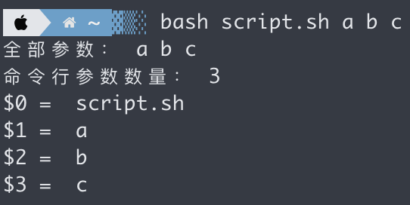
BASH基本语法
获取脚本参数
对于命令行调用$ bash script.sh arg1 arg2
$0为脚本文件名，$1为arg1，$2为arg2
#!/bin/bash
# script.sh
echo "全部参数：" $@
echo "命令行参数数量：" $#
echo '$0 = ' $0
echo '$1 = ' $1
echo '$2 = ' $2
echo '$3 = ' $3
Notes:
有一个例子
Echo 类似于 print
如果要访问脚本的文件名，可以用$0这个特殊变量，如果想要访问第i个传递近来的参数，比方说第二个参数，可以用$2这样的特殊变量

Slide 73
BASH基本语法
数组声明：array=(value1 value2 value3…)
例如：tmp=(1 2 3)
可以不使用连续下标，如array[0]=1; array[5]=0
读取数组：${array[n]}
例如：${tmp[0]}
${tmp[@]}可获得tmp数组所有元素
${#tmp[@]}可获得tmp数组长度
Notes:
我们还可以声明数组，数组的值用空格分隔，然后要用圆括号包起来，还有另外一种声明方式是，上来直接用下标定义元素的值，下标还可以不连续，比方说这里直接定义了array第0和第5个位置的元素，其它元素没有定义，就是空的
和 c++ 很不同
c++ 还要定义类型，可能还要 new，new 完了还要 delete，还要内存管理
方便

Slide 74
BASH基本语法
条件判断
#!/bin/bash
echo -n "输入一个1到3之间的数字 > ”
read character
if [ "$character" = "1" ]; then
echo 1
elif [ "$character" = "2" ]; then
echo 2
elif [ "$character" = "3" ]; then
echo 3
else
echo 输入不符合要求
fi
if commands; then
commands
elif commands; then
commands
else
commands
fi
Notes:
接下来讲一下bash脚本里面的控制流，这个是if条件判断的语法
和 c++ 语法很像
== 变成了 =

Slide 75
BASH基本语法
循环：while循环、for循环
while condition; do
commands
done
for variable in list; do
commands
done
for (( expression1; expression2; expression3 )); do
commands
done
Notes:
这里展示的是while循环、for循环
下面这个for循环的格式有点类似于c++里面的for循环，expression1是状态的初始化，expression2是判定条件，expression3是状态的更新

Slide 76
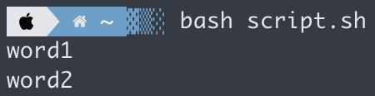
BASH基本语法
循环：while循环、for循环
#!/bin/bash
for i in word1 word2; do
echo $i
done
for variable in list; do
commands
done
Notes:
这一页是一个比较简单的例子，用for循环输出列表里面的内容

Slide 77
BASH
函数、重定向等其他内容，请自行查阅相关资料
在实践中学习
Notes:
关于bash的介绍暂时到这里，不少内容其实都没有涉及到，包括函数、重定向等内容，大家回去以后可以查一下相关资料，在实践中学习

Slide 78
Markdown
Notes:
接下来讲一下markdown的内容

Slide 79
什么是Markdown？
Markdown是一种轻量级标记语言，它允许人们使用易读易写的纯文本格式编写文档。
Markdown能被使用来撰写电子书，如：Gitbook
GitHub、简书、reddit等网站都支持Markdown的显示
Notes:
什么是markdown，顾名思义就是记下来的意思，它是一种轻量级标记语言，允许我们用纯文本格式编写文档，支持一些预设的格式和功能，比方说标记某一段文字要加粗下划线、实现跳转功能等等
我们平时在网上打开一个github仓库会显示关于这个仓库的介绍页面，这个页面的内容一般就是用markdown去写的，另外我们oj上作业的题面也是用markdown写的
为什么不用 word
Word 功能太复杂了，没几个人能真正用好 word。经常遇到奇怪的段落间距和总也放不对位置的表格、图片
兼容性不好，换个电脑可能格式就乱了。
Markdown 的好处是足够简化，不会有复杂的特性来影响
Markdown 的好处是基本上任何电脑的显示都是一样的

Slide 80
Md编辑器推荐
Typora
即时渲染效果
简洁易用
VsCode的插件Markdown All in One
用纯文本编辑器也不是不行
Notes:
Markdown文件是可以用任何一款文本编辑器去写的，但是纯文本编辑器写完了以后渲染不出效果
这里推荐两个markdown的编辑器，一个是typora，特点是很简洁，支持及时渲染，意思就是标记写完了，效果就显示出来了，这个软件本来是免费的，现在要收费了
另一个推荐是用vscode搭配相应的markdown插件

Slide 81
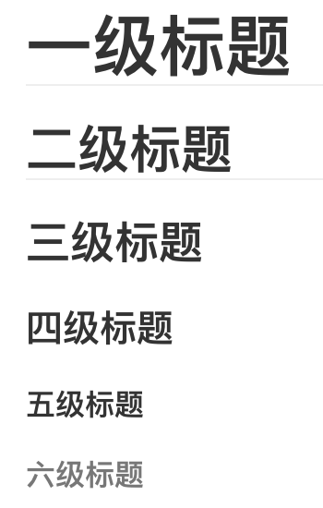
Md基本语法
标题
使用#标记，可表示1-6级标题，有几个#就是几级标题，例如
# 一级标题
## 二级标题
### 三级标题
注意#号后的空格
显示效果见右
Notes:
接下来讲一下基本语法
标题是用#号来标记的，有几个#号就是几级标题，显示出来的效果是这样，字体的大小会有差别

Slide 82
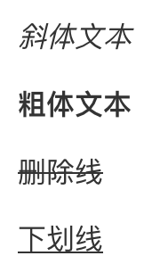
Md基本语法
斜体：*斜体文本*
粗体：**粗体文本**
删除线：~~删除线~~
下划线：<u>下划线</u>
Notes:
我们还可以实现斜体、粗体，删除线，下划线等字体效果

Slide 83
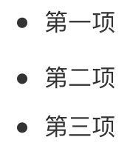
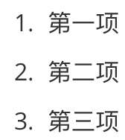
Md基本语法
列表
无序列表：+ 第一项
有序列表：1. 第一项
Notes:
接下来讲一下列表
无序列表就是在每一项前用+号来标记
有序列表是在每一项前用数字来标记
显示效果就是长下面这样
如果我们要列举一些条款，或者给出一些操作步骤的时候，列表会用得比较多

Slide 84

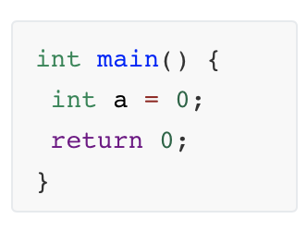
Md基本语法
引用：> 引用文本
代码块（可以指定语言）：
```c++
int main() {
int a = 0;
return 0;
}
```
Notes:
然后是引用，它没有跳转或者链接的功能，只是有一个显示效果让别人知道这是在引用某一段文字
接下来是代码块的显示，这个大家在作业题面上已经看到过很多了

Slide 85

Md基本语法
链接：[链接名称](链接地址)
例如：请点击[这里](www.baidu.com)
图片：![alt 属性文本](图片路径)
如要指定图片宽度高度，需要使用html语言：<img src="图片路径" width="50%">
Notes:
然后介绍一下链接的语法，这个方括号里面的文字是这个链接实际显示的文字，后面圆括号里面的是链接的地址，我们oj题面上的下载链接用的就是这个语法
Markdown还允许插入图片，语法跟链接其实很像，圆括号里面是图片的路径，可以是图片的网址或者本地路径，如果图片没找到，就显示方括号里面的文字

Slide 86
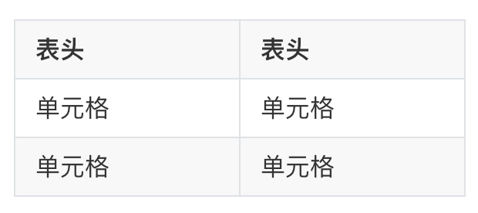
Md基本语法
表格
| 表头 | 表头 |
| ---- | ---- |
| 单元格 | 单元格 |
| 单元格 | 单元格 |
Notes:
这个是表哥的语法

Slide 87

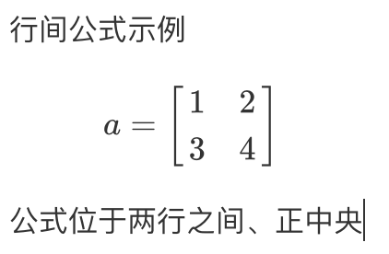
Md基本语法
公式
行内公式:$\eta=\frac{dy}{dx}$
行间公式：
$$
a=
\begin{bmatrix}
1 & 2\\
3 & 4
\end{bmatrix}
$$
Notes:
还允许插入公式

Slide 88
Md基本语法
更多
支持HTML代码
甚至可以在typora中直接画流程图、UML图、甘特图等图形
自行探索
Notes:
Markdown是支持html代码的，还有很多其它特性没有介绍到，大家回去以后可以自行探索一下

Slide 89
结 束

